Slide 1
Ключові показники ефективності (КПЕ)
(англ. key performance indicators, KPI)
Ключові́ показники́ ефекти́ вності (англ. key performance indicators, KPI) — фінансова та
нефінансова система оцінки, яка допомагає організації визначити ступінь досягнення стратегічних цілей.
Приклад формування KPI
Задачі з практичного підсумкового тесту
1. Побудуйте бізнес процес функціонування теплиць. Та розробіть KPI для кожного з зазначених вами відділів.
2. Побудуйте бізнес процес побудови мостів в Україні. Та розробіть KPI для кожного із зазначених вами відділів.
КПЕ можуть включати:
(а) організаційні метрики (organizational metrics) — такі, як задоволеність клієнтів,
(б) фінансові показники (financial metrics) — виручка, рентабельність і грошовий потік
(в) процесні метрики (process metrics), — продуктивності, якості і затримки процесу

Slide 2
Ключові показники ефективності можуть бути визначені за допомогою систем Business Intelligence.
Їх використання дає організації можливість оцінити свій стан і допомогти у формуванні стратегії.
КПЕ дозволяє проводити контроль ділової активності в реальному часі.
КПЕ використовуються для оцінки отримання вигоди від складних величин, наприклад, таких як розвиток лідерства, зобов'язання,
обслуговування та задоволення.
Технології постановки та контролю цілей лягли в основу окремої концепції, яка належить до основ сучасного менеджменту, та розвинулась до Збалансованої системи показників (ЗСП).
Це — управління по цілях: метод управлінської діяльності, що передбачає передбачення можливих результатів діяльності та планування шляхів їх досягнення.
Першоукладачем Управління по цілях є Пітер Друкер (Peter Drucker (1909 — 2005) в 50-ті роки XX століття.
Пітер Друкер також є засновником системи оцінки ефективності досягнення результатів — мети через КПЕ.
Згідно з Друкером менеджери повинні уникати «пасток часу», коли вони залучені в процес вирішення поточних щоденних завдань, оскільки це призводить до того, що вони починають забувати виконувати завдання, спрямовані на досягнення результатів (цілей).

Slide 3
Ключові чинники успіху — сильні й слабкі сторони організації, які якнайбільше впливають на успіх організації. Їх визначають, порівнюючи з конкурентами.
Запровадження KPI
Розробку та впровадження KPI рекомендується провести за такі етапи:
1. Передпроектні роботи:
Отримання схвалення і підтримки вищих керівників.
Ініціювання та планування проекту.
Створення проектної групи.
Проведення передпроектного дослідження.
Розробка методології системи KPI :
Оптимізація/узгодження організаційної структури.
Розробка методичної моделі.
Розробка процесу управління компанією на основі KPI
Розробка системи нормативно-методичної документації (регламентація).
Розробка інформаційної системи KPI:
Розробка ТЗ для налаштування (програмування) інформаційної системи.
Налаштування (програмування) інформаційної системи.
Навчання користувачів інформаційної системи.
Проведення дослідної експлуатації інформаційної системи.
Завершення проекту. Введення системи КPI
(методології та ІС) в промислову експлуатацію.

Slide 4
При розробці методології KPI важливо скерувати увагу на:
Зміни корпоративної культури та організації процесів.
Вироблення цілісної стратегії розвитку KPI.
Роз'яснення персоналу переваг KPI.
Ідентифікацію загальнокорпоративних KPI.
Вибір вирішальних KPI для всієї організації.
Розробку структури звітності для всіх рівнів.
Координацію застосування KPI.
Регулярний перегляд KPI для підтримки їх актуальності.

Slide 5
Правила і принципи впровадження KPI
Правило «10/80/10»: Каплан і Нортон рекомендували використовувати не більше 20 KPI. Хоуп і Фрейзер пропонують використовувати не більше 10. Панов М. М. рекомендує правило «10/80/10»: організація повинна мати близько 10 ключових показників результативності, до 80 виробничих показників і 10 ключових показників «фінансової ефективності». Для підрозділів — не більше 10-15 KPI, в іншому випадку менеджери будуть перевантажені плануванням, а керівництво компанії — «розбором польотів» по виконанню KPI, які не
сильно впливають на результативність, як підрозділу, так і компанії.
Принцип керованості та контрольованості: підрозділу, який відповідає за певний показник, повинні бути виділені ресурси на його управління, а результат має бути контрольованим.
Принцип партнерства: успішне вирішення завдання підвищення продуктивності вимагає встановлення ефективного партнерства між усіма зацікавленими особами (спільна розробка стратегії впровадження системи, необхідність домогтися розуміння того факту, що потрібні зміни).
Принцип перенесення зусиль на головні напрямки: підвищення продуктивності вимагає розширення повноважень співробітників організації, особливо тих, хто працює безпосередньо на «передовій лінії» (допомога співробітникам у підвищенні кваліфікації, забезпечення проведення тренінгів, передачу відповідальності на розробку власних КПЕ, ефективну дію комунікацій (горизонтальної і вертикальної).
Принцип інтеграції процесів оцінки показників, звітності та підвищення продуктивності (ЗСП): аби менеджери створили таку інтегровану схему оцінки показників та звітності, яка стимулювала б конкретні відповідальні дії. Необхідно регулярно проводити звітні наради, в залежності від складності питання.
Принцип узгодження виробничих показників зі стратегією: показники виробничої діяльності позбавлені всякого сенсу доки вони лишаються не прив'язаними до поточних критичних факторів успіху (вирішальних KPI для всієї організації), складовим Збалансованої системи показників, і стратегічним цілям організації.

Slide 6
Як переконатися, що ми перебуваємо на шляху до досягнення мети?
Перевірте значення KPIs
Значення KPI, виміряне за певний період часу та виражене в цифрах, є зворотним зв'язком про те, чи була досягнута поставлена мета. Ми застосовуємо KPI в багатьох сферах бізнесу, включно з маркетингом, продажами, управлінням персоналом і виробничими процесами.
Чому KPI важливі?
Сама по собі постановка цілей — це тільки половина справи. Ефективний моніторинг прогресу в їх досягненні не менш важливий.
KPI — це конкретні цифри, виділені з повноти інших даних. Вони дають змогу швидко дізнатися й оцінити поточний стан конкретної мети, що полегшує визначення пріоритетів і ухвалення рішень.

Slide 7
Види KPI
Для кожної галузі існують свої KPI, і ми можемо використовувати їх для вимірювання ефективності різних видів діяльності. Вони підлягають класифікації, наприклад, як стратегічні та операційні.
Стратегічні KPI
зазвичай є показниками для вимірювання довгострокових цілей, наприклад, виручки компанії за рік.
Оперативні
KPI
зосереджені на продуктивності та процесах і вимірюють їх за коротші періоди часу, наприклад, щомісячні показники продажів відділу.
Іншою класифікацією є відмінність
між та
фінансовими
нефінансовими
KPI.
Як визначати та використовувати KPI.
Співробітники в команді можуть використовувати різні KPI для визначення того, чи досягнуть вони своїх особистих цілей. Однак є деякі загальні характеристики, які притаманні всім типам KPI.
KPI завжди повинні бути пов'язані з раніше поставленими цілями.
KPI мають бути чіткими та конкретними, щоб за їх допомогою можна було швидко оцінити процес досягнення мети.
Значення KPI має бути кількісним і вимірним.
KPI мають бути прив'язані до часу, тобто досягнення мети вимірюється в конкретні терміни.
Не можна вимірювати досягнення мети за допомогою KPI, які виключають один одного.
Як встановити KPI для вашої компанії
Не існує "єдиного і правильного" набору KPI, який був би застосовний до кожної компанії і кожної команди. Постановка KPI строго залежить від цілей, яких необхідно досягти.

Slide 8
Найкращі практики для вибору KPI відповідно до потреб вашої команди та компанії.
Встановіть стратегічні цілі всієї компанії, цілі команди та особисті цілі окремих співробітників. Підцілі мають сприяти досягненню основних цілей компанії.
Для вимірювання кожної мети виберіть KPI відповідно до принципу: він має бути вимірним, об'єктивним, не суперечити іншим показникам, легко розраховуватися і пояснюватися.
Кількість показників, що вимірюють мету, не може бути надто великою, як випливає з назви — вони мають бути ключовими.
KPI мають відповідати етапу розвитку компанії та галузі, в якій вона працює.
Індикатори повинні мати конкретні стандарти на певний період, тож ми прагнемо до результату X через Y часу.
Стандарти мають бути точними, щоб уникнути ситуацій маніпулювання результатом.
Стандарти показників мають періодично оновлюватися, щоб мотивувати команду на досягнення кращих результатів.
Стандарти завжди мають співвідноситися з етапом розвитку компанії.
Обирайте показники, які відображатимуть результати закладених зусиль.
Члени команди мають бути ознайомлені з методологією KPI — тобто, знати свої показники та вміти відстежувати KPI.

Slide 9
Які переваги використання програм для постановки KPI?
KPI — це методологія, яка чудово підходить для підтримки стратегічного управління бізнесом.
Після того як ви вибрали правильні показники для своїх цілей, варто подумати про те, як ефективно їх відстежувати.
І тут на допомогу приходить правильне програмне забезпечення.
Це може бути окремий застосунок, створений лише для вимірювання KPI, або модуль у вашій HRM-системі, де ви можете перевіряти візуалізацію даних, фільтрувати дані та аналізувати KPI.
Програмне забезпечення для моніторингу KPI:
забезпечує швидкий доступ до результатів за різні періоди;
дозволяє фільтрувати KPI всієї компанії за власниками (членами команди) або за типами KPI;
дає змогу ефективно відстежувати процес досягнення мети;
допомагає зрозуміти процес і виявити проблеми для реалізації коригувальних дій;
дає змогу HR-відділу управляти ефективністю співробітників і швидше
реагувати на зниження показників.
Крім того, збір даних у системі або інструменті допомагає планувати стратегії на майбутні періоди, дає змогу проводити великий аналіз і покращує роботу HR-відділу завдяки автоматизації повторюваних дій.

Slide 10
Підсумок
Після того як ви поставили цілі та підібрали KPI, залишається тільки ефективно працювати і вимірювати їх.
Регулярний моніторинг KPI
дасть вам доступ до завжди актуальних стратегічних даних, полегшить ухвалення рішень, підвищить ефективність і мотивацію вашої команди.
Вони дадуть змогу вашому відділу кадрів керувати ефективністю кожного співробітника і реагувати, якщо виявиться, що досягнення цілей перебуває під загрозою.

Slide 11
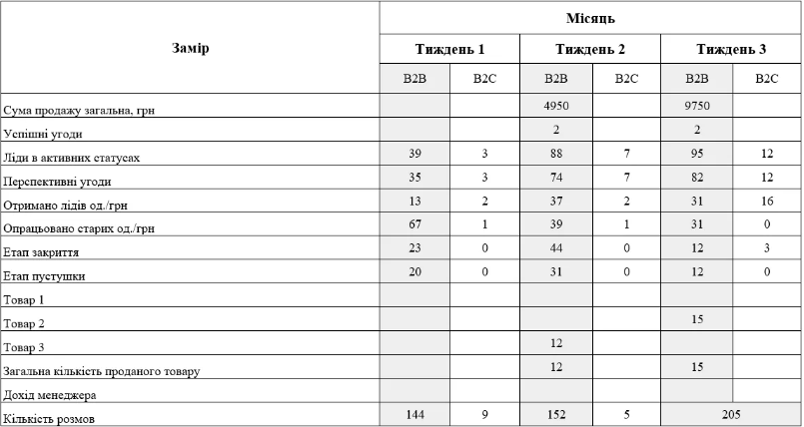
KPI тижня

Slide 12
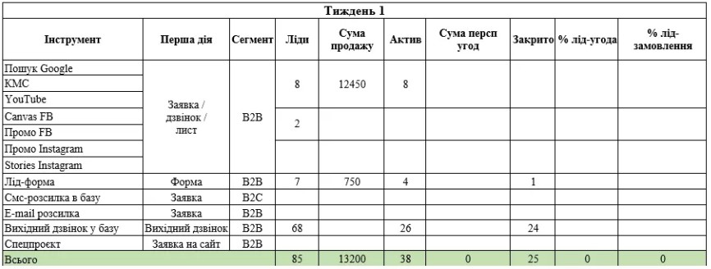
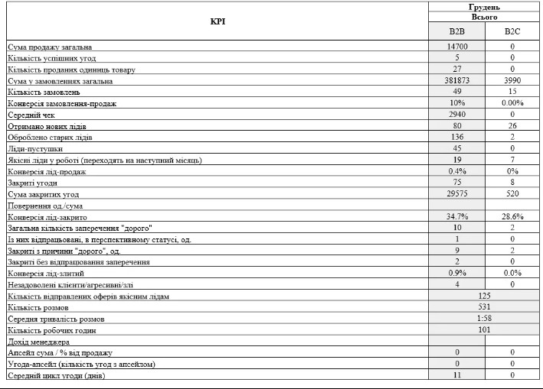
KPI для аналітики каналів комунікації
KPI місяця

